Slide 1
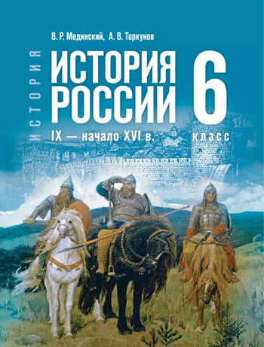
Новгородская земля
§ 16–17 прочитать, стр.87 работаем с источником : письменно ответить на вопросы . Сообщение:Ярослав Осмомысл • Роман Мстиславич Волынский • Даниил Галицкий

Slide 2
План
1. Территория и население.
2. Развитие экономики.
3. Вечевые традиции Новгорода.
4. Управление Новгородом.

Slide 3
1. Территория и население.
Кто такие ушуйники?
Ушкуйники — русские пираты и разбойники средневековья, выходцы из Новгорода, Поморья и других северных земель Руси. Название происходит от слова «ушкуй» — лёгкого парусно-гребного судна для плавания по большим рекам.
С их помощью молодые новгородские бояре столбили для своих родов новые вотчины.

Slide 4
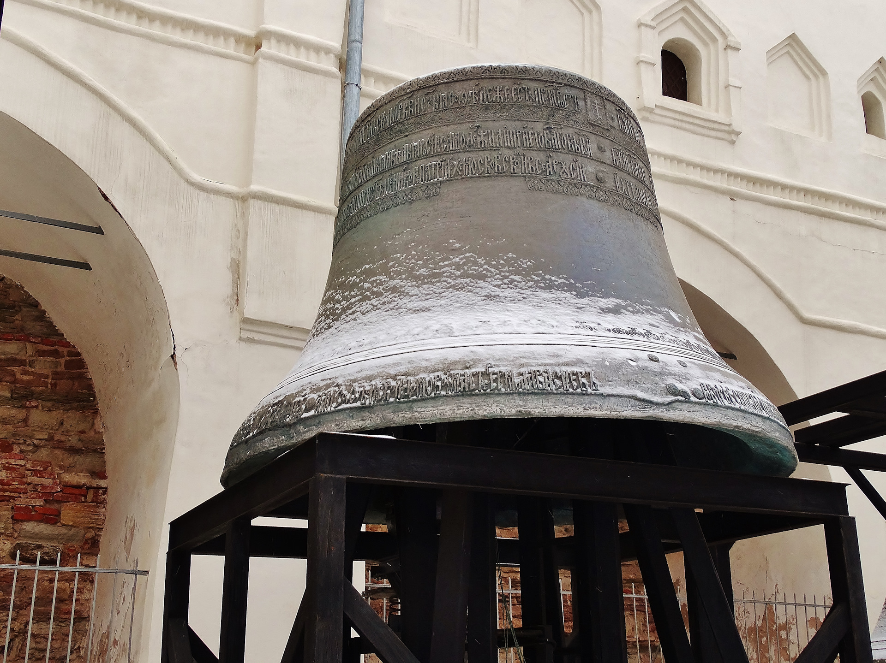
3. Вечевые традиции Новгорода.
История Новгородской республики началась в 1136 г. Тогда вече «указало путь из города» — изгнало князя Всеволода Мстиславича.

Slide 5
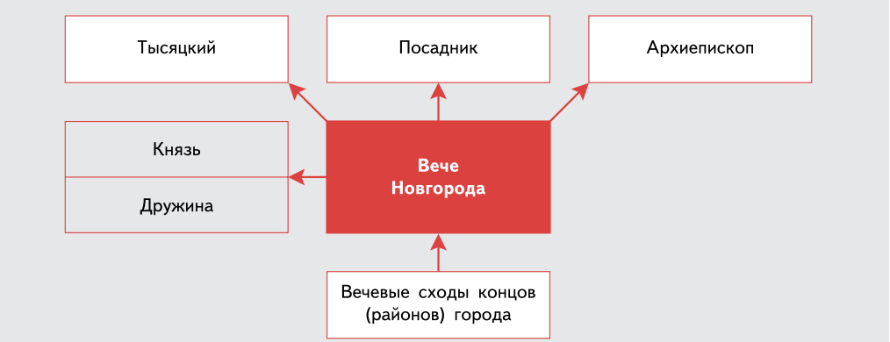
4. Управление Новгородом

